Slide 1
Урок русского языка во 2 И классе
«Употребление предлогов в речи. Раздельное написание предлогов
с другими словами.»
Григорьева Кристина Николаевна,
учитель начальных классов
МБОУ «СОШ № 35» г.Чебоксары

Slide 2


Slide 3


ДЕВИЗ УРОКА:
«ЛУЧШИЙ СПОСОБ
ИЗУЧИТЬ ЧТО-ЛИБО –
ЭТО ОТКРЫТЬ САМОМУ»

Slide 4
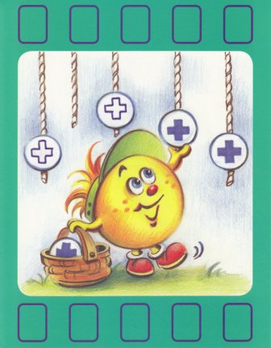
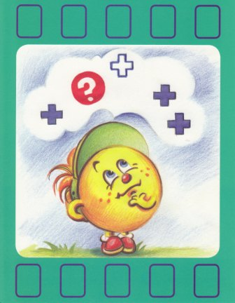

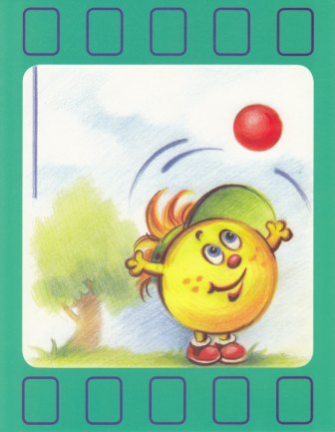
ВСПОМИНАЕМ ТО, ЧТО ЗНАЕМ
ОПРЕДЕЛЯЕМ ОСНОВНОЙ
ВОПРОС УРОКА
ОТКРЫВАЕМ НОВЫЕ ЗНАНИЯ
ПРИМЕНЯЕМ
НОВЫЕ ЗНАНИЯ

Slide 5
ВСПОМИНАЕМ ТО,
ЧТО ЗНАЕМ

Slide 6
Четвертое декабря.
Классная работа.
а | б | к | у | ф | и
м | д | о | ё | г | ю
ы | т | в | с | п | ё
ш | э | ж | е | я | з

Slide 7
ма ме мё….
ми мо му мы мэ мю мя

Slide 8
Соедините стрелочками выражения с предложением, объясняющим из значение
совсем ещё молод, неопытен
ощущается озноб от сильного страха, ужаса.
Мороз по коже
Молоко на губах не обсохло

Slide 9
Что общего у этих слов?
Ай, по, с, про, ох, на, ух, к, у, эй, под, от, до, за, ой, из.
Ай, ох, ух, эй, ой.

Slide 10
ОПРЕДЕЛЯЕМ
ОСНОВНОЙ
ВОПРОС УРОКА

Slide 11
Используя слова на карточках, составьте предложения.
I, IV группа |  | II, V группа |  | III, VI группа
пушистой заяц-беляк елочкой построил дом |  | белочка ветку ветки рыжая прыгает |  | хорь старый забрался пень

Slide 12
Составьте предложения, используя слова
по про под на к у
от с до за из

Slide 13
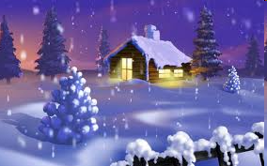
Физкультминутка

Slide 14
ПРИМЕНЯЕМ НОВЫЕ ЗНАНИЯ

Slide 15
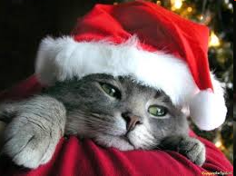
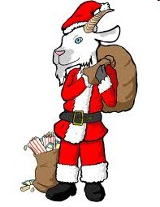
Игра «Сообрази»
-Из каких двух предлогов можно составить название домашнего животного ?
о
кот
от
-А из трех предлогов?
за
к
коза

Slide 16
Продолжи предложения
Маленькие слова в предложении называются…
а) предметы
б) предлоги
в) приставки
Предлоги нужны…
а) для образования новых слов
б) для связи слов в предложении
в) для образования предложений
К предлогам…
а) нельзя поставить вопрос
б) можно поставить вопрос
Предлоги пишутся со словами…
а) слитно
б) раздельно

Slide 17
Правильные ответы
Маленькие слова в предложении называются…
б) предлоги
Предлоги нужны…
б) для связи слов в предложении
К предлогам …
а) нельзя поставить вопрос
Предлоги пишутся со словами…
б) раздельно
б, б, а, б

Slide 18
АЛГОРИТМ САМООЦЕНКИ
1. Какое было задание?
2. Удалось выполнить задание?
3. Задание выполнено верно или с ошибками?
4. Какую отметку ты можешь себе поставить?

Slide 19
Итог урока

Slide 20


